Slide 1
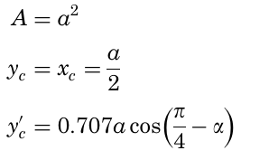
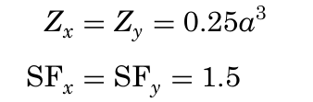
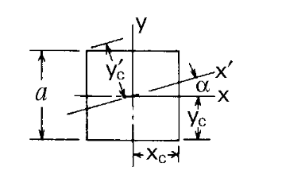
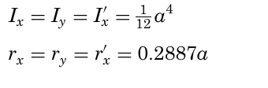
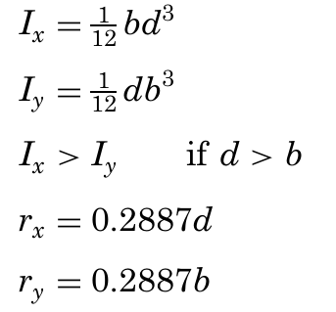
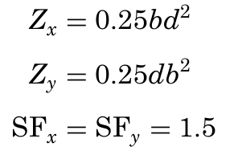
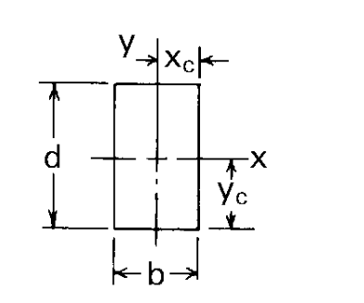
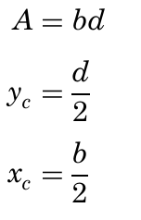
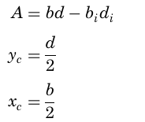
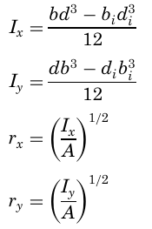
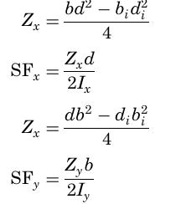
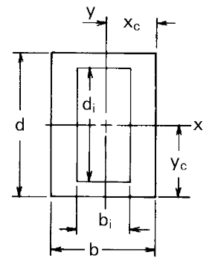
Seção Transversal
Áreas e coordenadas do centroide
Momentos de Inércia e Raios de Giração
Módulo Resistente Plástico (Z), fator de forma (SF) e coordenadas da Linha Neutra Plástica
Quadrado
Retângulo
Retângulo oco

Slide 2

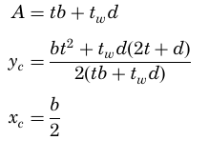
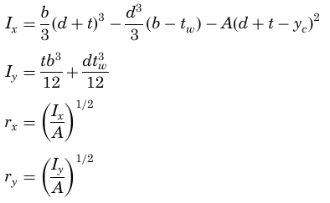
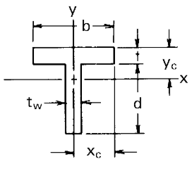


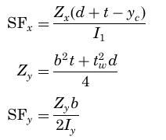

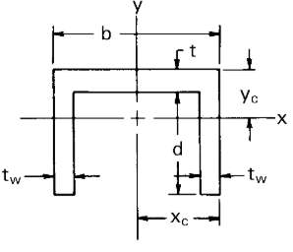
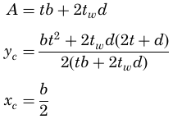
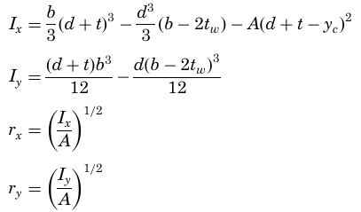

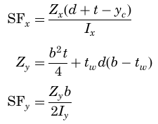
Seção T
então
O eixo neutro x esta localizado a uma distancia da parte inferior
então
O eixo neutro x esta localizado a uma distancia do topo
Seção C
O eixo neutro x está localizada a uma distancia
De baixo
então
O eixo neutro x esta localizado a uma distancia do topo

Slide 3
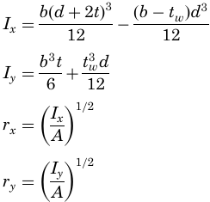
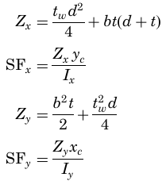
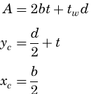
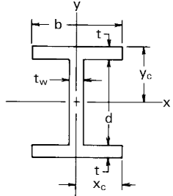
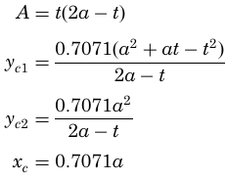
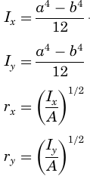

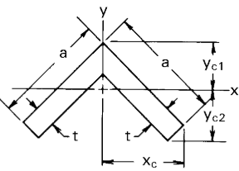
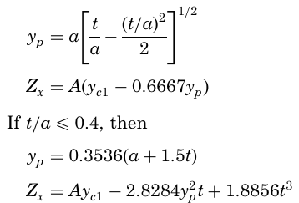
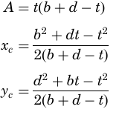
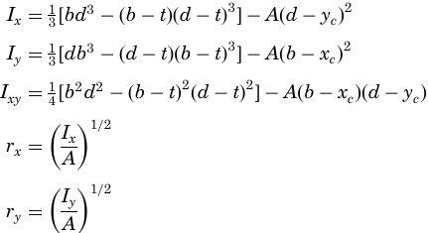
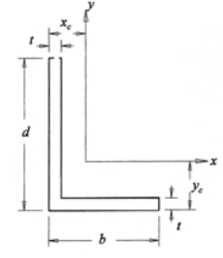
Seção Transversal
Áreas e coordenadas do centroide
Momentos de Inércia e Raios de Giração
Módulo Resistente Plástico (Z), fator de forma (SF) e coordenadas da Linha Neutra Plástica
Feixe de flange largo com
flanges iguais
Ângulo de pernas iguais
Seja yp a distância vertical do canto superior até o eixo neutro plástico. Se
Onde
Ângulo de pernas desiguais

Slide 4

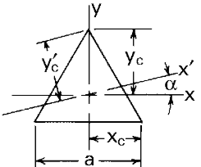
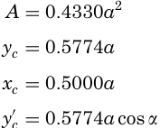


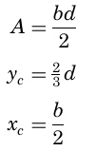
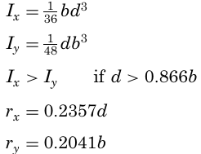
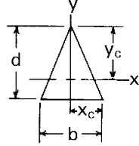
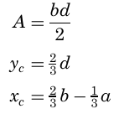
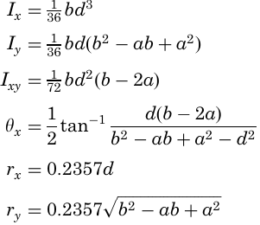
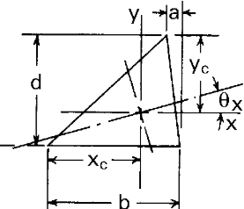
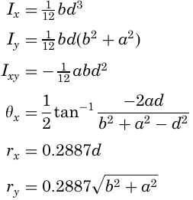
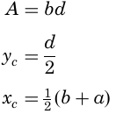
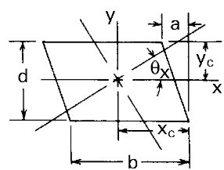
Triângulo Equilátero
O eixo neutro x está a 0:2537a da base.
Isosceles triangle
O eixo neutro x está a 0:2929d da base.
Triângulo
Paralelogramo

Slide 5
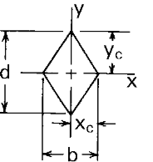
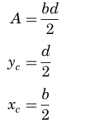
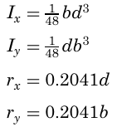

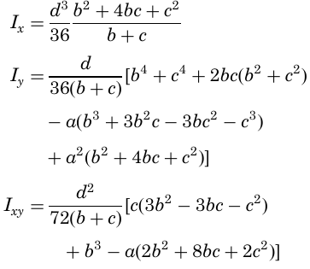
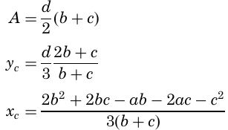
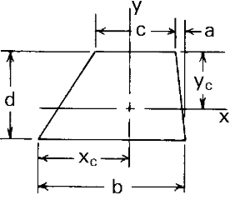

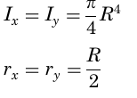

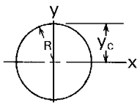
Seção Transversal
Áreas e coordenadas do centroide
Momentos de Inércia e Raios de Giração
Módulo Resistente Plástico (Z), fator de forma (SF) e coordenadas da Linha Neutra Plástica
Diamante
Trapézio
Círculo sólido

Slide 6












Diamante
Trapézio
Círculo sólido
sen
sen
sen
sen
sen
sen
sen
sen

Slide 7











Seção Transversal
Áreas e coordenadas do centroide
Momentos de Inércia e Raios de Giração
Módulo Resistente Plástico (Z), fator de forma (SF) e coordenadas da Linha Neutra Plástica
Setor de círculo oco
(Note: If t/R é pequeno, uma lata exceda p para formar um anel sobreposto)

Slide 8













Nota: Se a for pequeno
Semicírculo sólido
O eixo neutro plástico x está localizado a uma distância 0:4040R da base.
Semicírculo oco
Seja yp a distância vertical da base até o eixo neutro de plástico
Elipse sólida

Slide 9










Seção Transversal
Áreas e coordenadas do centroide
Momentos de Inércia e Raios de Giração
Módulo Resistente Plástico (Z), fator de forma (SF) e coordenadas da Linha Neutra Plástica
Quadrado
Nota: Neste caso, os perímetros interno e externo são elipses e a parede
espessura não é constante. Para uma seção transversal com espessura de parede constante, consulte
caso 26
(𝑚𝑜𝑠𝑡𝑟𝑎𝑑𝑜 𝑡𝑟𝑎𝑐𝑒𝑗𝑎𝑑𝑜)𝑝𝑒𝑟í𝑚𝑒𝑡𝑟𝑜 é 𝑢𝑚𝑎 𝑒𝑙𝑖𝑝𝑠𝑒𝐴 𝑒𝑠𝑝𝑒𝑠𝑠𝑢𝑟𝑎 𝑚é𝑑𝑖𝑎𝑒𝑠𝑝𝑒𝑠𝑠𝑢𝑟𝑎 𝑑𝑒 𝑝𝑎𝑟𝑒𝑑𝑒 𝑐𝑜𝑛𝑠𝑡𝑎𝑛𝑡𝑒 𝑡.𝐸𝑙𝑖𝑝𝑠𝑒 𝑜𝑐𝑎 𝑐𝑜𝑚
$$onde$$
$$e K4.Para Zy troque a e b na expressão para Zx$$
Para Iy troque a e b nas expressões por
$$e$$
Veja a nota sobre máximo
espessura da parede no caso 27

Slide 10






Semielipse oca com
espessura de parede constante t.
A espessura média
perímetro é uma elipse
(mostrado tracejado).
$$eixo neutro de plásticoSeja yp a distância vertical da base até o$$
onde
onde
onde
Para Iy use metade do valor de Iy no caso 26.
Usando
Observação: há um limite de
espessura máxima da parede
permitido neste caso. Cúspides
se formará no perímetro em
as extremidades do eixo maior
se esse máximo for excedido.
então
então

Slide 11








Seção Transversal
Áreas e coordenadas do centroide
Momentos de Inércia e Raios de Giração
Módulo Resistente Plástico (Z), fator de forma (SF) e coordenadas da Linha Neutra Plástica
Polígono regular com n
lados
Para n=3, veja caso 9. para n= 4, veja casos 1 e 13 para n=5,
sen
Para um eixo perpendicular ao eixo
A localização deste eixo A localização deste eixo é 0,7007a do lado perpendicular ao eixo 1. ao eixo 1. Para n 6, utilizar a seguinte expressão para um eixo neutro de qualquer inclinação:
Se n é ímpar
Se n = 2 é ímpar
Se n = 2 é ímpar
Polígono regular oco
com n lados
sen
Se n é ímpar
Se n = 2 é ímpar
Se n = 2 é ímpar

